Slide 1

BENDRADARBIAVIMAS SU TĖVAIS
Veiklos kokybės įsivertinimo ir mokinių pažangos
bei pasiekimų vertinimo darbo grupė
2023-2024 m. m.

Slide 2
Apklausos „BENDRADARBIAVIMAS SU TĖVAIS“ respondentų statistika:
179 tėvai
49 mokytojai

Slide 3
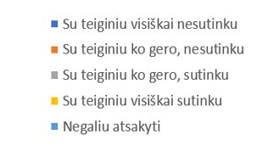
TĖVAI
Mokytojai pasiūlo tėvams tinkamus pagalbos ir bendradarbiavimo būdus bei formas
MOKYTOJAI
Egzistuoja aiškūs susitarimai, kokiomis formomis ir kokiu metu vyks bendradarbiavimas su tėvais

Slide 4
TĖVAI
Mes turime pakankamai galimybių dalyvauti mokyklos veikloje
MOKYTOJAI
Tėvai dalyvauja tobulinant mokyklos veiklą

Slide 5
TĖVAI
Aš domiuosi savo vaiko galimybėmis daryti pažangą
MOKYTOJAI
Tėvai domisi jų vaiko galimybėmis daryti pažangą

Slide 6
TĖVAI
Aš dalyvauju tėvų susirinkimuose
MOKYTOJAI
Tėvai noriai dalyvauja mano organizuojamuose tėvų susirinkimuose

Slide 7
TĖVAI
Mokykla organizuoja tėvams šviečiamuosius užsiėmimus įvairiomis vaikų ugdymo temomis
MOKYTOJAI
Tėvai noriai dalyvauja mokyklos organizuojamuose tėvų švietimo užsiėmimuose

Slide 8
TĖVAI
Man pakanka informacijos apie vaiko mokymąsi
MOKYTOJAI
Mokykloje sukurta aiški tėvų informavimo sistema

Slide 9
TĖVAI
Mokytojai man pasako, kokius lūkesčius jie kelia mano vaikui
MOKYTOJAI
Mokytojai ir tėvai bendradarbiauja, skatindami mokinio motyvaciją ir pažangą

Slide 10
TĖVAI
Mano bendravimas su vaiko klasės auklėtoja yra paremtas abipusiu pasitikėjimu
MOKYTOJAI
Mano bendravimas su mokinių tėvais yra pagrįstas abipusiu pasitikėjimu

Slide 11
TĖVAI
Mokytojai noriai bendradarbiauja su tėvais
MOKYTOJAI
Tėvai noriai bendradarbiauja su manimi, sprendžiant jų vaikų ugdymo klausimus

Slide 12
TĖVAI
Aš domiuosi savo vaiko tolesniais mokymosi tikslais
MOKYTOJAI
Tėvai domisi jų vaiko tolesniais mokymosi tikslais

Slide 13
TĖVAI
Aš domiuosi savo vaiko mokymosi pasiekimais
MOKYTOJAI
Tėvai domisi jų vaiko mokymosi pasiekimais

Slide 14
TĖVAI
Aš esu supažindinamas, ko mano vaikas turi išmokti
TĖVAI
Mokytojai domisi tėvų galimybėmis padėti vaikams tobulėti

Slide 15
TĖVAI
Aš įsitraukiu į mokyklos švenčių, renginių organizavimą
TĖVAI
Aš dalyvauju mokyklos šventėse

Slide 16
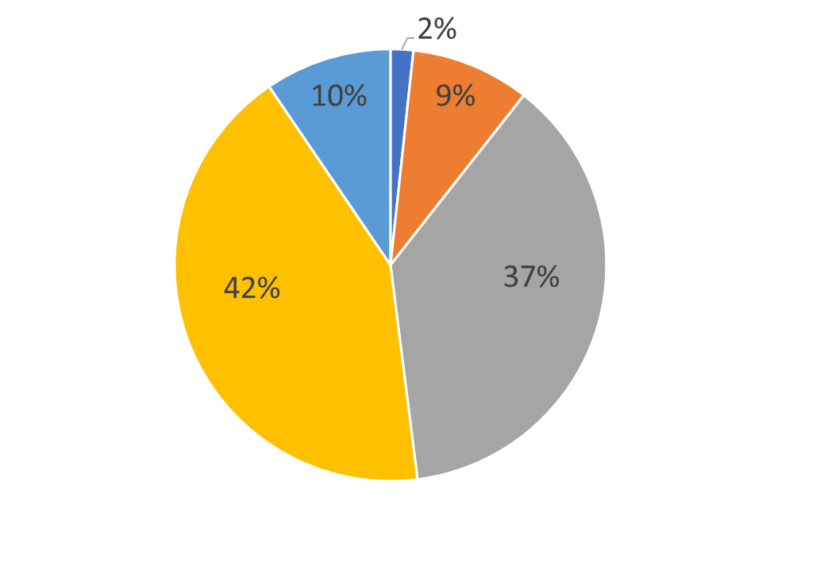
TĖVAI
Tėvų susirinkimai yra informatyvūs, naudingi
TĖVAI
Aš aktyviai dalyvauju vaiko klasės gyvenime

Slide 17
TĖVAI
Man pakanka informacijos apie mokykloje vykstančias veiklas
TĖVAI
Mokykla geranoriškai reaguoja į tėvų pateiktus klausimus, pastabas ir išsakytą kritiką

Slide 18
TĖVAI
Aš teikiu atsiliepimus apie mokyklos veiklą

Slide 19
MOKYTOJAI
Mokymosi sunkumų turinčių vaikų tėvams yra teikiamos konsultacijos
MOKYTOJAI
Aš gebu konstruktyviai kalbėtis su mokinių tėvais

Slide 20
MOKYTOJAI
Mokykloje sukurta aiški tėvų švietimo sistema
MOKYTOJAI
Tėvai dalyvauja kuriant, gerinant mokyklos aplinką

Slide 21
IŠVADOS
Tėvams sudaromos visos sąlygos dalyvauti mokyklos veikloje (tėvai-85 %, mokytojai-84%).
97% tėvų domisi savo vaiko galimybėmis daryti pažangą. Tam pritaria 90% mokytojų.
Tėvai noriai dalyvauja tėvų susirinkimuose ( 97%).
85% apklaustų tėvų teigia, kad jiems pakanka informacijos apie jų vaikų mokymąsi.
Tėvai ir mokytojai pasitiki vieni kitais (tėvai-87%, mokytojai-97%).
Tėvai domisi savo vaiko tolesniais mokymosi tikslais (96%) ir pasiekimais (97%).
90% apklaustų tėvų teigia, kad tėvų susirinkimai yra informatyvūs ir naudingi.
Tėvams pakanka informacijos apie mokykloje vykstančias veiklas (87%).
94% mokytojų teigia, kad mokykloje sukurta aiški tėvų informavimo sistema.

